Slide 1
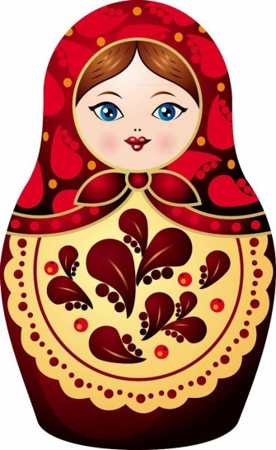
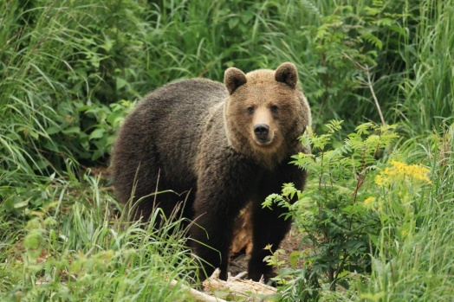
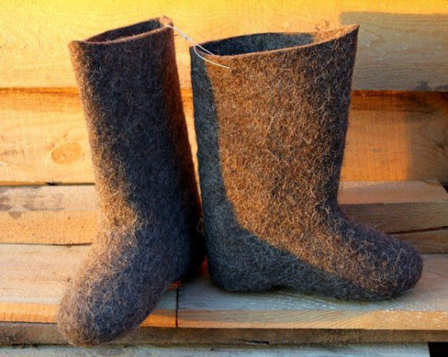
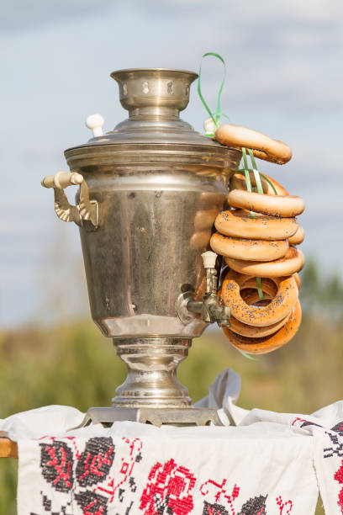
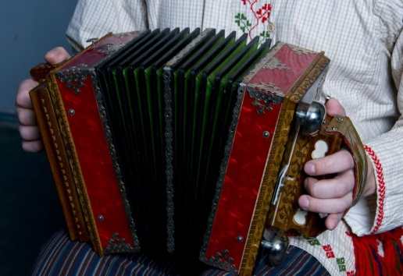

Slide 2
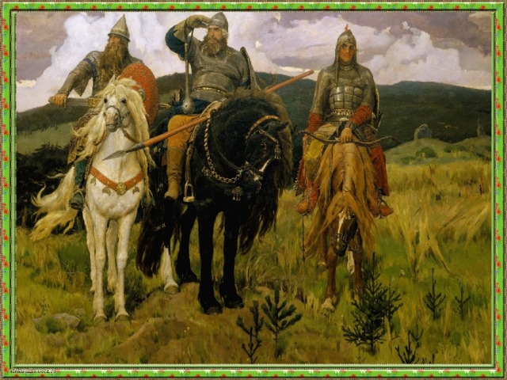

Slide 3
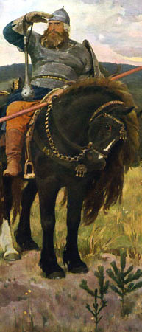
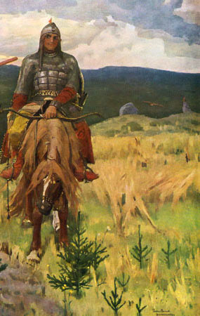
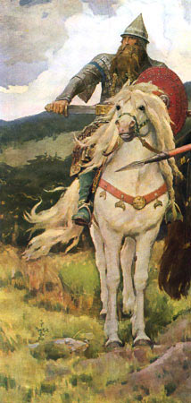
Богатыри земли русской
Добрыня Никитич
Илья Муромец
Алеша Попович

Slide 5
22 июня 1941 г.
На нашу Родину вероломно напал злой и сильный враг – фашистская Германия.

Slide 6
«Великая Отечественная война… Так уж случилось, что наша память о войне и все наши представления о ней – мужские. Это понятно: воевали-то в основном мужчины . Огромная тяжесть легла и на плечи женщин- матерей, жен, сестер, кто заменял мужчин у станков на заводах и на колхозных полях. Да. Война – и не детское дело. Таки должно быть. Но эта война была особенной… она называлась Великой Отечественной потому, что все от мала до велика поднялись на защиту родины. Многие юные патриоты погибли в боях с врагом, а четверо из них – Марат Казей, Валя Котик, Леня Голиков и Зина Портнова – были удостоены звания Героя Советского Союза. О них нередко писали в газетах, им посвящали книги. И даже улицы и города нашей Великой Родины – России называли их именами. В те годы дети быстро взрослели, уже в 10-14 лет они осознавали себя частицей большого народа и старались ни в чем не уступать взрослым. Тысячи ребят сражались в отрядах партизан и действующей армии. Вместе со взрослыми подростки ходили в разведку, помогали партизанам подрывать эшелоны врага, устраивать засады.

Slide 7
Пионеры Герои
До войны это были самые обыкновенные мальчишки и девчонки. Учились, помогали старшим, играли, бегали-прыгали, разбивали носы и коленки. Их имена знали только родные, одноклассники да друзья. ПРИШЕЛ ЧАС - ОНИ ПОКАЗАЛИ, КАКИМ ОГРОМНЫМ МОЖЕТ СТАТЬ МАЛЕНЬКОЕ ДЕТСКОЕ СЕРДЦЕ, КОГДА РАЗГОРАЕТСЯ В НЕМ СВЯЩЕННАЯ ЛЮБОВЬ К РОДИНЕ И НЕНАВИСТЬ К ЕЕ ВРАГАМ. Мальчишки. Девчонки. На их хрупкие плечи легла тяжесть невзгод, бедствий, горя военных лет. И не согнулись они под этой тяжестью, стали сильнее духом, мужественнее, выносливее. Маленькие герои большой войны. Они сражались рядом со старшими - отцами, братьями, рядом с коммунистами и комсомольцами. Сражались повсюду. На море, как Боря Кулешин. В небе, как Аркаша Каманин. В партизанском отряде, как Леня Голиков. В Брестской крепости, как Валя Зенкина. В керченских катакомбах, как Володя Дубинин. И ни на миг не дрогнули юные сердца! Их повзрослевшее детство было наполнено такими испытаниями, что, придумай их даже очень талантливый писатель, в это трудно было бы поверить. Но это было. Было в истории большой нашей страны, было в судьбах ее маленьких ребят - обыкновенных мальчишек и девчонок.

Slide 8
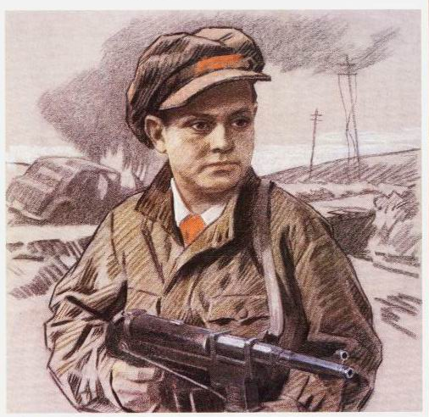
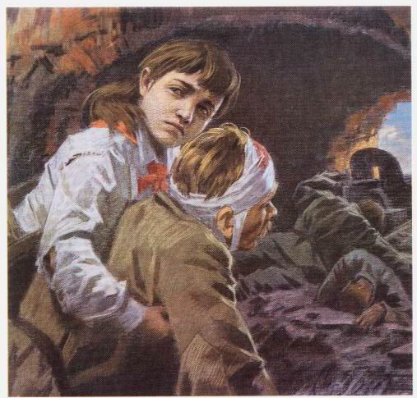
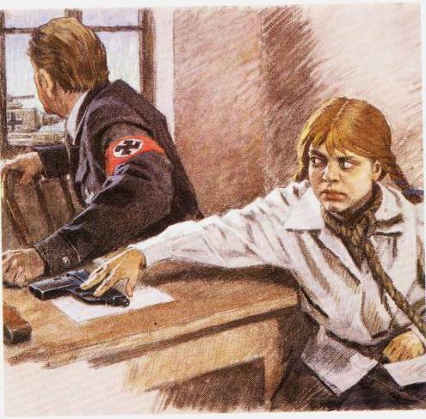
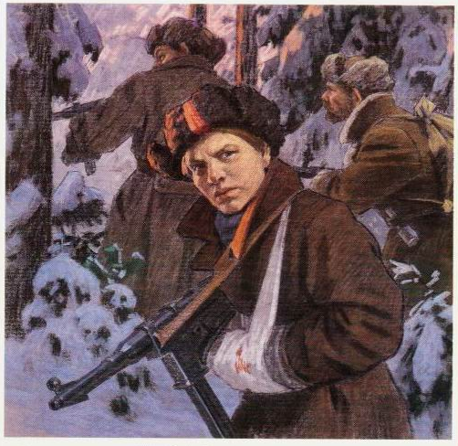
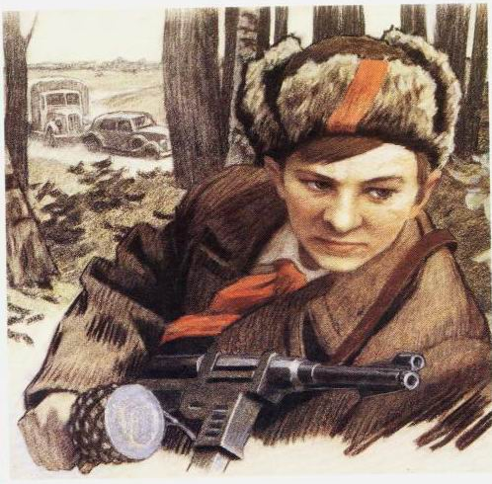
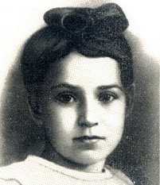
Аркадий Каманин Леня Голиков Валя Зенкина
Зина Портнова Володя Казначеев Марат Казей
Валя Котик
Таня Савичева

Slide 9
Войны не хотим мы нигде, никогда,
Пусть мир будет в мире везде и всегда.
Да будет светлой жизнь детей!
Как светел мир в глазах открытых!
О, не разрушь и не убей –
Земле достаточно убитых!

Slide 13
Славяне отличались отвагой, смекалкой, презрением к физической боли и такой честностью, что вместо клятвы говорили “Да будет мне стыдно!” И слова своего не нарушали. Все это отразилось в пословицах. Предлагаю составить целые пословицы из частей.(Найди вторую часть пословицы)

Slide 14
1. Не силой борются, | 1… а товарища выручай
2. Сам пропадай, | 2…хвались с боя
3. Враг боек, | 3… там победа
4. Не хвались в бой идучи , | 4…а умением
5. Лучше смерть, | 5… да русский стоек
6. Где смелость, | 6…чем позор

Slide 15
Выберите подходящие богатырям человеческие качества (ненужное зачеркни):
Мы считаем, что богатырь :..
Храбрый, трусливый, скромный, вежливый, добрый, ласковый, отважный, мужественный, сильный, смелый, впечатлительный, простой, веселый, черствый, жадный, щедрый, обидчивый, грубый, справедливый.

Slide 20
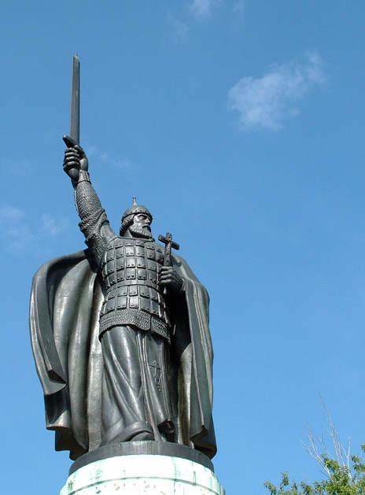
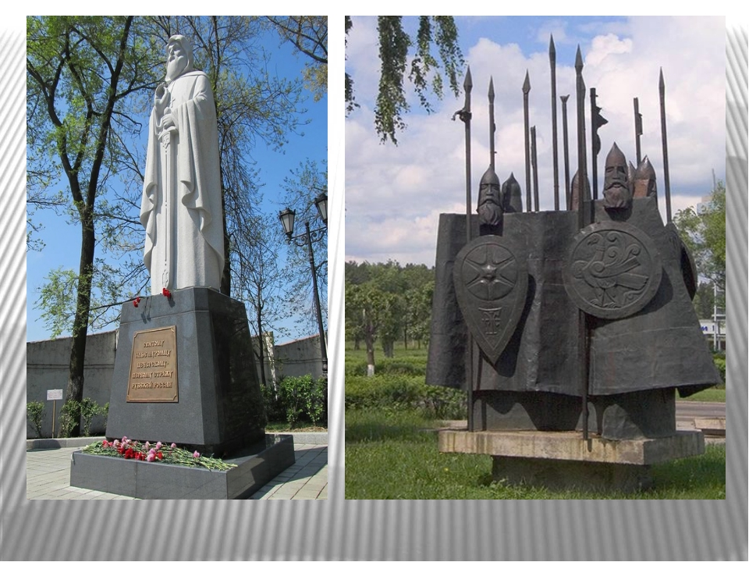

Slide 21
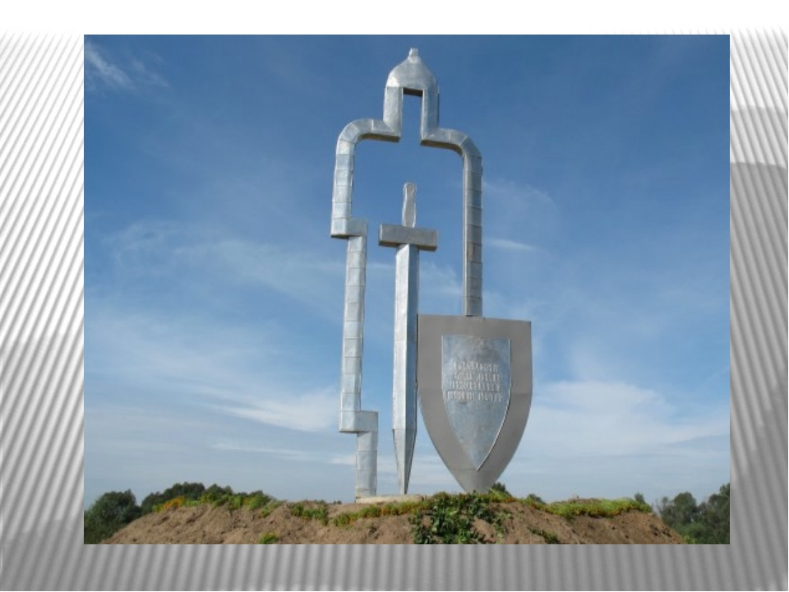

Slide 22
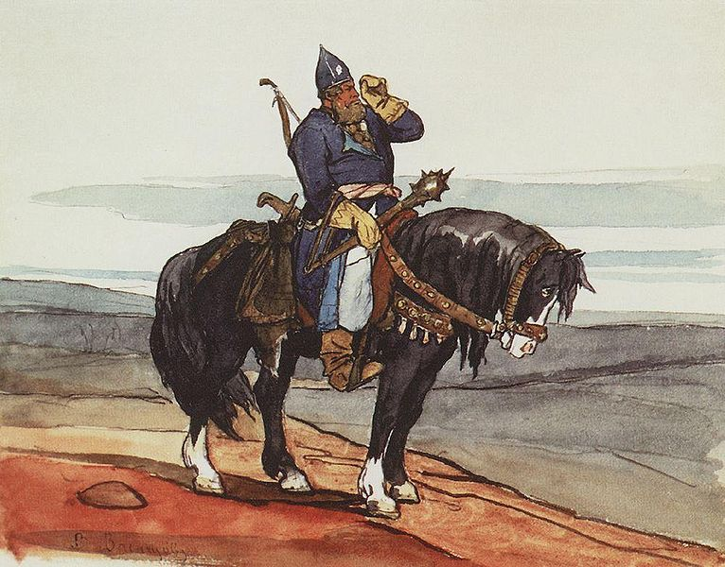
Завет богатырей к нам, своим потомкам:
– Защищать свою Родину, беречь её. -
- Защищать слабых, бедных, стариков и детей.
- Быть сильными, храбрыми, мужественными, отважными.
- Любить свою родную землю, свой народ, свою страну и Родину.
Виктор Васнецов «Богатырь» 1878.

Slide 23
Богатыри России Валентин Иванович ДикУль (род. 1947)

Slide 24
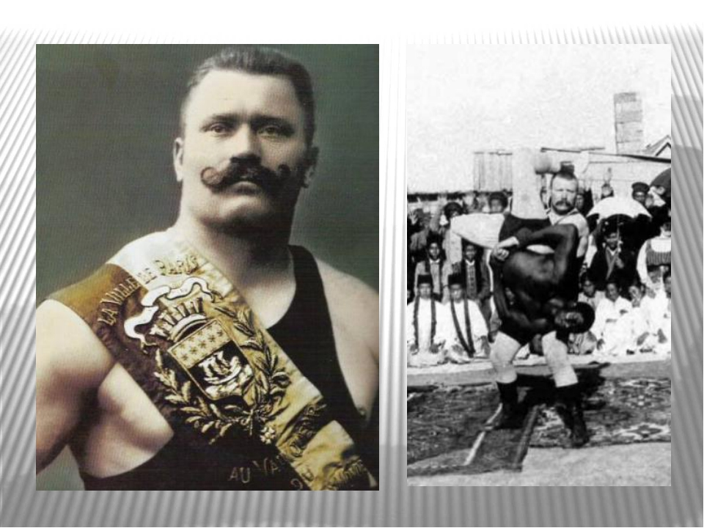
Грузчик Иван Максимович Поддубный –«чемпион чемпионов», 45 лет жизни он провел на борцовском ковре и лишь один раз потерпел поражение.

Slide 28
- А есть сейчас в наше время люди с такими человеческими качествами?
- Так есть ли в наше время богатыри? Какой профессии они могут быть?
- А может ли каждый из нас стать современным богатырем? Что для этого надо?

Slide 29
А и сильные, могучие богатыри на славной Руси! Не скакать врагам по нашей Земле! Не топтать их коням Землю Русскую Не затмить им солнце наше красное! Век стоит Русь – не шатается! И века простоит – не шелохнётся!
А преданья старины Забывать мы не должны. Слава русской старине! Слава русской стороне!

